Slide 1

ĐỊA LÍ
7

Slide 2


Slide 3
BÀI 1: DÂN SỐ
1
Dân số, nguồn lao động
2
Dân số thế giới tăng nhanh trong thế kỉ XIX và XX
3
Sự bùng nổ dân số

Slide 4
Dân số thế giới tính đến ngày 05/09/2021 là bao nhiêu?

Slide 5
7.889.258.834
(Nguồn: https://danso.org/dan-so-the-gioi/)

Slide 6
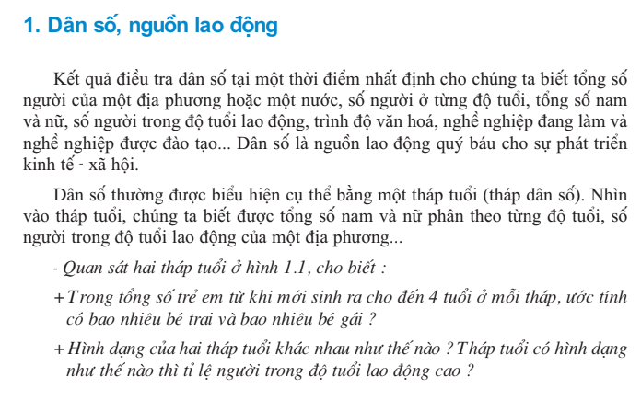

Slide 7
Dân số, nguồn lao động
Dân số là tổng số dân sinh sống ở 1 địa điểm hoặc 1 vùng, 1 lãnh thổ, 1 quốc gia trong 1 thời gian cụ thể.
Dân số thế giới đạt gần 7.9 tỉ người năm 2021
Địa điểm, vùng, lãnh thổ, quốc gia
Tổng số dân
Thời gian

Slide 8
Tổng số người
Số người theo từng độ tuổi
ĐIỀU TRA
DÂN SỐ
Tổng số Nam và Nữ
Số người trong độ tuổi lao động
Trình độ văn hóa
Nghề nghiệp đang làm, nghề nghiệp được đào tạo
Notes:
+ Gia đình em có mấy người?
+ Ông bà bố mẹ làm nghề gì?
+ Gia đình em có mấy anh chị em?
+ Các anh chị em sinh ngày tháng năm bao nhiêu? Nam hay Nữ? Đang học lớp mấy? đã người nào đi làm chưa? Làm nghề gì?
+ Em đã từng thấy ai đến nhà mình và hỏi bố mẹ những câu hỏi trên chưa? Họ là ai?
Điều tra dân số cho ta biết?

Slide 9
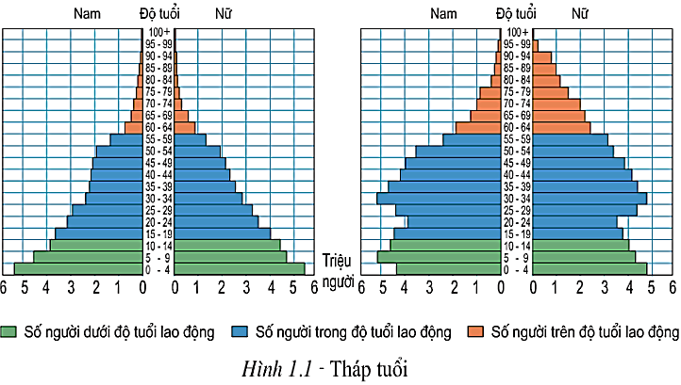
Tháp tuổi là biểu hiện cụ thể dân số của một địa phương
Tổng số dân
Tổng số Nam và Nữ phân theo
từng nhóm tuổi
Đỉnh tháp
Số người dưới, trong, trên độ tuổi
lao động
Cho biết nguồn lao động hiện tại
và dự báo nguồn lao động trong
tương lai
Thân tháp
Hình dạng tháp tuổi cho ta biết
dân số trẻ hay già
Chân tháp
Notes:
- Tháp tuổi là biểu hiện cụ thể dân số của 1 địa phương…- Tháp tuổi cho ta biết:
+ Tổng số dân
+ Tổng số Nam và Nữ phân theo từng nhóm tuổi
+ Số người dưới, trong, trên độ tuổi lao động
+ Cho biết nguồn lao động hiện tại và dự báo nguồn lao động trong tương lai
+ Hình dạng tháp tuổi cho ta biết dân số trẻ hay già:
Tháp có cơ cấu dân số trẻ: Chân tháp mở rộng, thân tháp thon dần, đỉnh tháp nhọn.
Tháp có cơ cấu dân số già: Chân tháp bị thu hẹp, thân tháp và đỉnh tháp ngày 1 phình ra.

Slide 10

Bài 1: Dân số
Dân số, nguồn lao động
Các cuộc điều tra dân số cho biết tình hình dân số, nguồn lao động của một địa phương, một quốc gia.
Dân số được biểu hiện cụ thể bằng tháp tuổi.
- Tháp tuổi cho biết đặc điểm cụ thể của dân số qua giới tính, nguồn lao động hiện tại và tương lai của một địa phương.

Slide 11
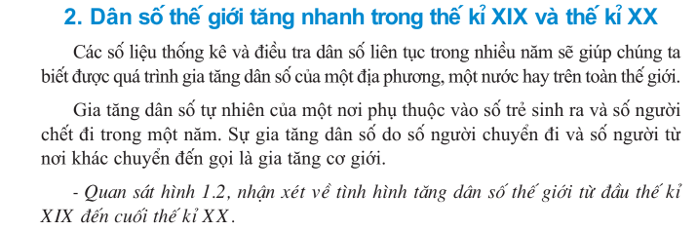

Slide 12
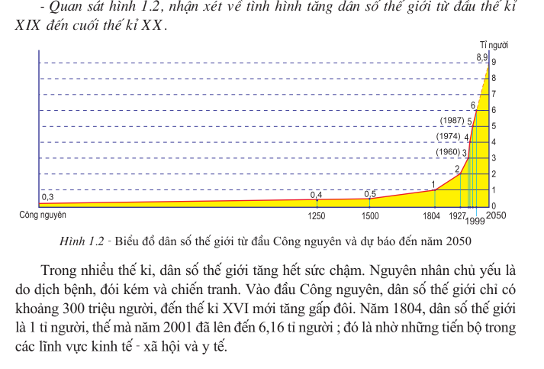

Slide 13
Dân số thế giới tăng nhanh trong thế kỉ XIX và XX
TÔI TÀI NĂNG – BẠN CŨNG THẾ
Tìm nguyên nhân khiến dân số thế giới tăng chậm trong nhiều thế kỉ trước thế kỉ XIX
Tìm nguyên nhân khiến dân số thế giới tăng nhanh từ đầu thế kỉ XIX đến cuối thế kỉ XX?

Slide 14

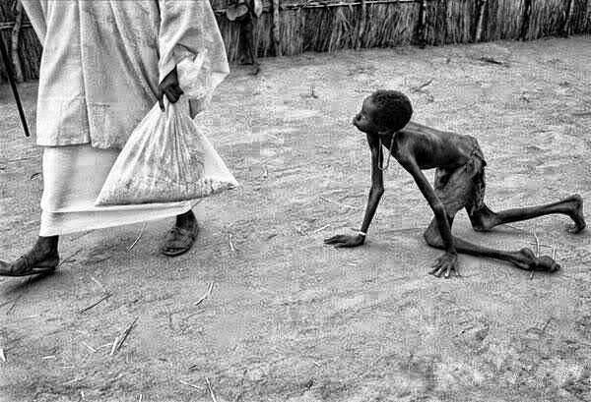
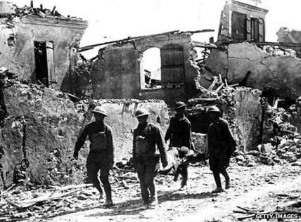
Dân số thế giới tăng nhanh trong thế kỉ XIX và XX
Nguyên nhân dân số thế giới tăng chậm
Dịch bệnh
Chiến tranh
Đói nghèo

Slide 15


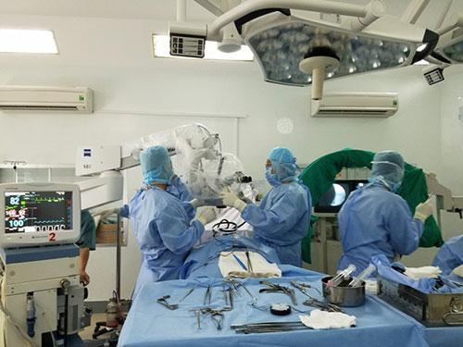
Dân số thế giới tăng nhanh trong thế kỉ XIX và XX
Nguyên nhân dân số thế giới tăng nhanh
Kinh tế-xã hội
Khoa học-kĩ thuật
Y tế
Notes:
Từ đầu thế kỉ XIX đến nay, dân số thế giới tăng mạnh nhờ những tiến bộ trong các lĩnh vực kinh tế - xã hội, khoa học – kĩ thuật và nhất là thành công vượt bậc của ngành y tế.

Slide 16
Dân số thế giới tăng nhanh trong thế kỉ XIX và XX
Dựa vào thông tin SGK trang 4, cho biết gia tăng dân số được chia làm mấy loại?
Công thức tính tỉ lệ gia tăng dân số tự nhiên và gia tăng dân số cơ giới?

Slide 17
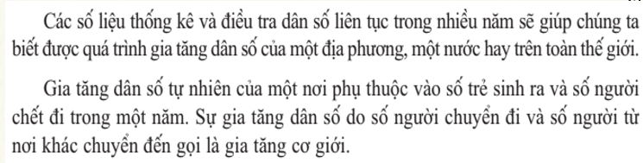

Slide 18
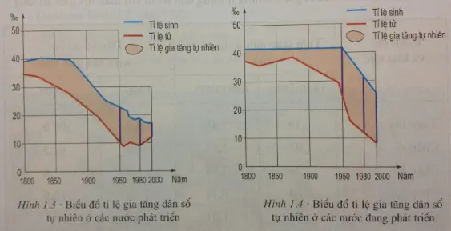
Dân số thế giới tăng nhanh trong thế kỉ XIX và XX
Trong giai đoạn từ năm 1950 đến năm 2000, nhóm nước nào có tỉ lệ gia tăng dân số tự nhiên cao hơn ? Tại sao em biết ?
Notes:
Nhìn vào biểu đồ ta thấy đường màu xanh là thể hiện tỉ lệ sinh, đường màu đỏ thể hiện tỉ lệ tử, miền màu hồng là gia tăng dân số tự nhiên. Nếu miền màu hồng ngày càng mở rộng, chứng tỏ gia tăng dân số ngày càng cao, ngược lại nếu miền màu hồng bị thu hẹp chứng tỏ gia tăng dân số đang giảm.
⟹ Như vậy, ở hình 1.4, miền màu hồng được mở rộng hơn ở hình 1.3, chứng tỏ các nước đang phát triển có gia tăng dân số tự nhiên cao hơn các nước phát triển.

Slide 19
Dân số thế giới tăng nhanh trong thế kỉ XIX và XX
- DS thế giới tăng nhanh trong 2 thế kỉ gần đây.
- DS TG tăng nhanh nhờ những tiến bộ trong các lĩnh vực KT-XH và y tế

Slide 20
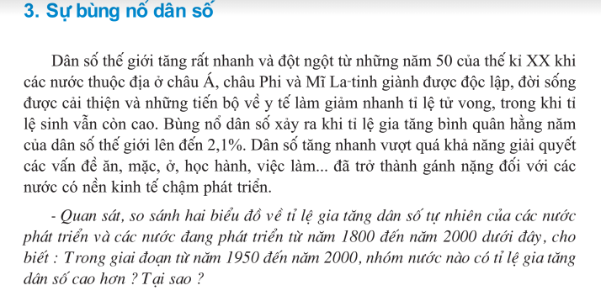

Slide 21
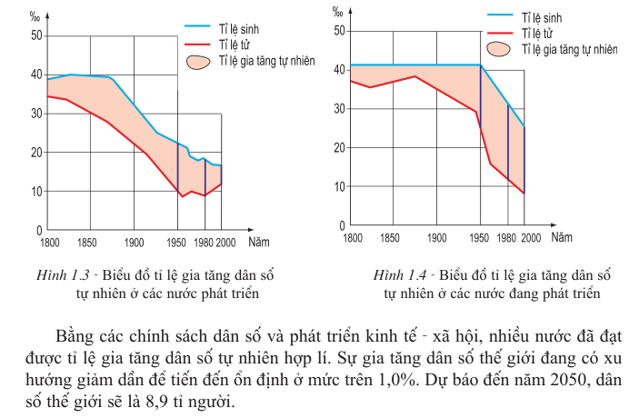

Slide 22
Sự bùng nổ dân số
Bùng nổ dân số xảy ra khi nào?
Hậu quả của bùng nổ dân số?
Đề xuất giải pháp nhằm hạn chế bùng nổ dân số?
Notes:
Đọc thông tin SGK, kết hợp hiểu biết của bản thân.
( Vẽ nhanh sơ đồ tư duy ra giấy)

Slide 23


Slide 24


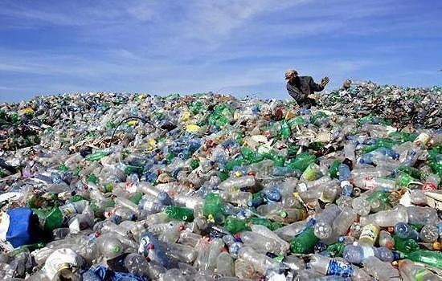
Sự bùng nổ dân số
Phúc lợi
Xã hội
HẬU QUẢ
Việc làm
Môi trường
Notes:
*Hậu quả: Tạo sức ép đối với việc làm, phúc lợi xã hội, môi trường, kìm hãm sự phát triển kinh tế - xã hội

Slide 25



Sự bùng nổ dân số
Kiểm soát sinh đẻ
BIỆN PHÁP
Giáo dục dân số
Phát triển KT- XH,
giáo dục, y tế
Notes:
*Hậu quả: Tạo sức ép đối với việc làm, phúc lợi xã hội, môi trường, kìm hãm sự phát triển kinh tế - xã hội

Slide 26
Bùng nổ dân số
Điều kiện xãy ra
DS tăng nhanh
Đột ngột
Giải pháp
Giáo dục DS
Môi trường
Hậu quả
Việc làm
Phúc lợi xh
Chính sách DS
Phát triển KT-XH

Slide 27
Liên hệ đến Việt Nam
Dân số hiện nay
Có tình trạng bùng nổ dân số không? Thuộc cơ cấu dân số gì?
Việt Nam thuộc nhóm nước có nền kinh tế nào?
Nước ta có những chính sách gì để hạ tỉ lệ sinh?
Bài tập về nhà.
Gửi bài về cho lớp trưởng. Lớp trưởng tổng hợp và gửi lại cho cô qua mail huynhkimmuoigis2017@gmail.com
Hạn nộp: trước một ngày diễn ra tiết sau.

Slide 28




CỦNG CỐ
Notes:
*Hậu quả: Tạo sức ép đối với việc làm, phúc lợi xã hội, môi trường, kìm hãm sự phát triển kinh tế - xã hội

Slide 29
Sự bùng nổ dân số
- Từ những năm 50 của thế kỉ XX, bùng nổ dân số đã diễn ra ở các nước đang phát triển do các nước này giành được độc lập, đời sống được cải thiện và những tiến bộ về y tế.
- Sự bùng nổ dân số ở các nước đang phát triển đã tạo sức ép đối với việc làm, phúc lợi xã hội, môi trường, kìm hãm sự phát triển kinh tế - xã hội,…

Slide 30
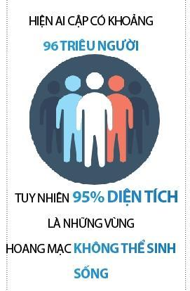
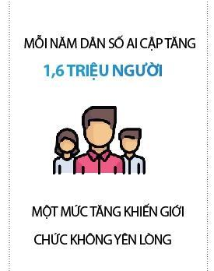
Luyện tập
Em có nhận xét gì khi xem thông tin từ 2 hình ảnh sau?

Slide 31
vận dụng và mở rộng
Nhóm 1,3: Giả định em là 1 công dân của Ai Cập. Em hãy viết thư gửi đến chính phủ Ai Cập với tiêu đề “ Ước mơ chắp cánh” thể hiện mong muốn giảm thiểu mức sinh vì 1 thế hệ tươi sáng hơn. Sưu tầm những câu ca dao tục ngữ nói về dân số.
Nhóm 2,4: Vẽ tranh cổ động hưởng ứng ngày Dân số thế giới. Sưu tầm những câu ca dao tục ngữ nói về dân số.

Slide 32



CẢM ƠN THẦY, CÔ VÀ CÁC EM
ĐÃ LẮNG NGHE

